Slide 1
CGU2024分享交流
胡扬
2024年11月10日

Slide 2
目录
1. 时变地震学
2. 岩石物理
3. 其他

Slide 3
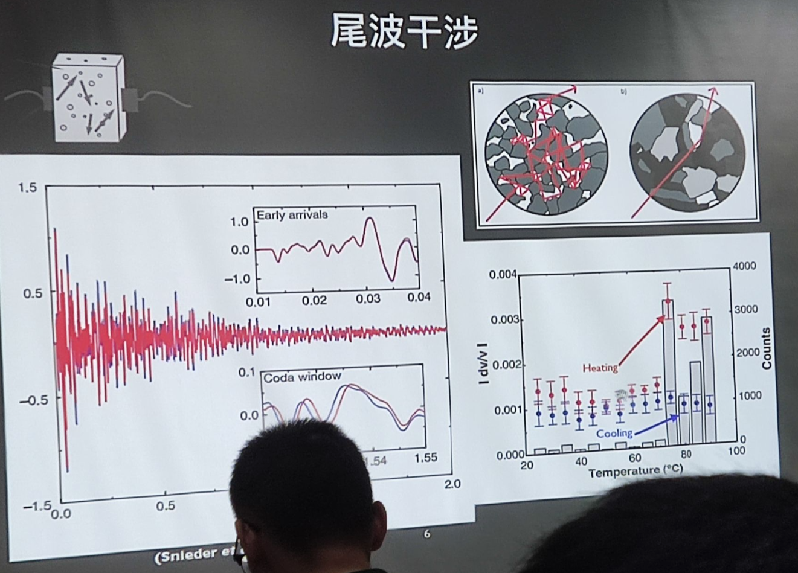
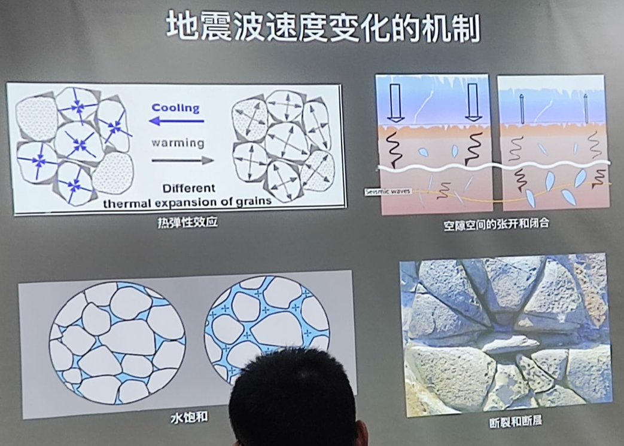
时变地震学
南科大，祝贺君，使用尾波干涉观察地下水、冰川、河流的变化

Slide 4
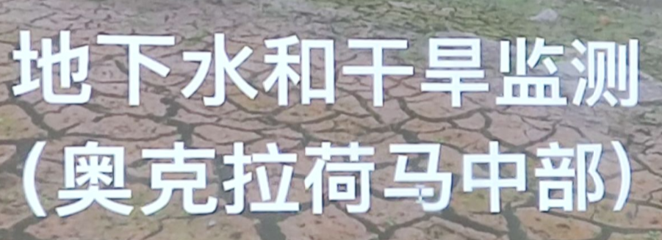
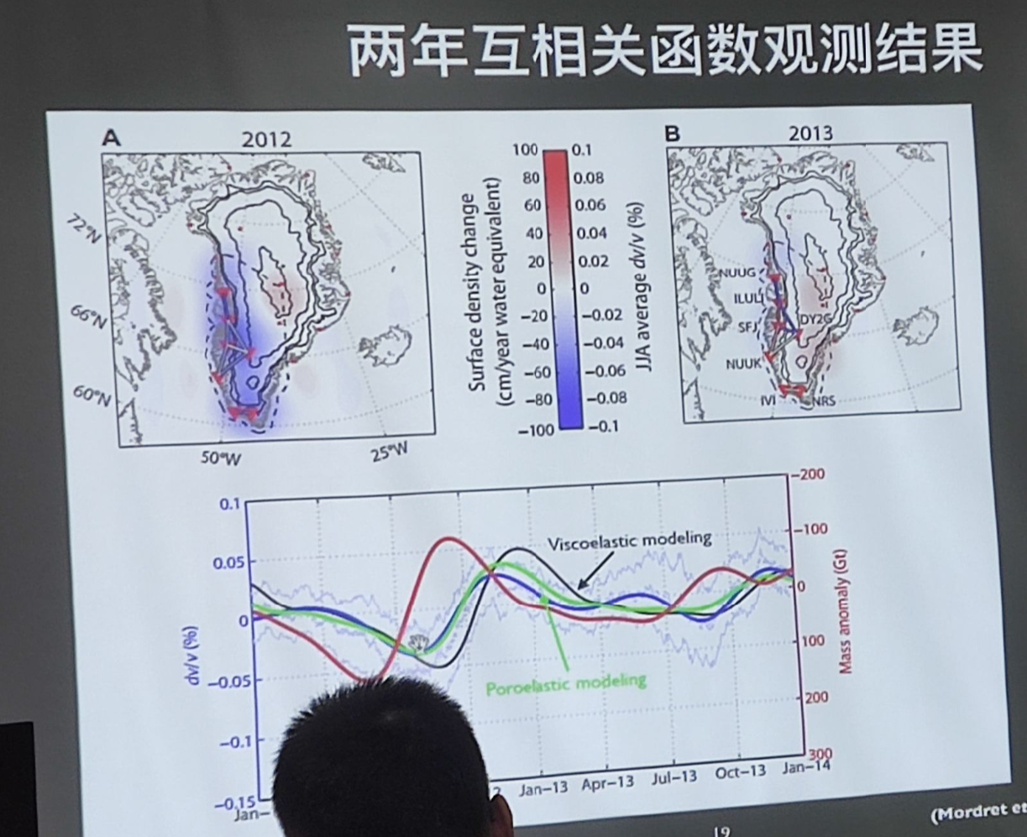
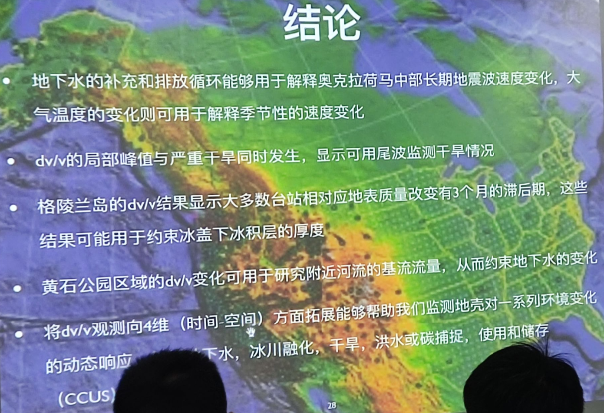
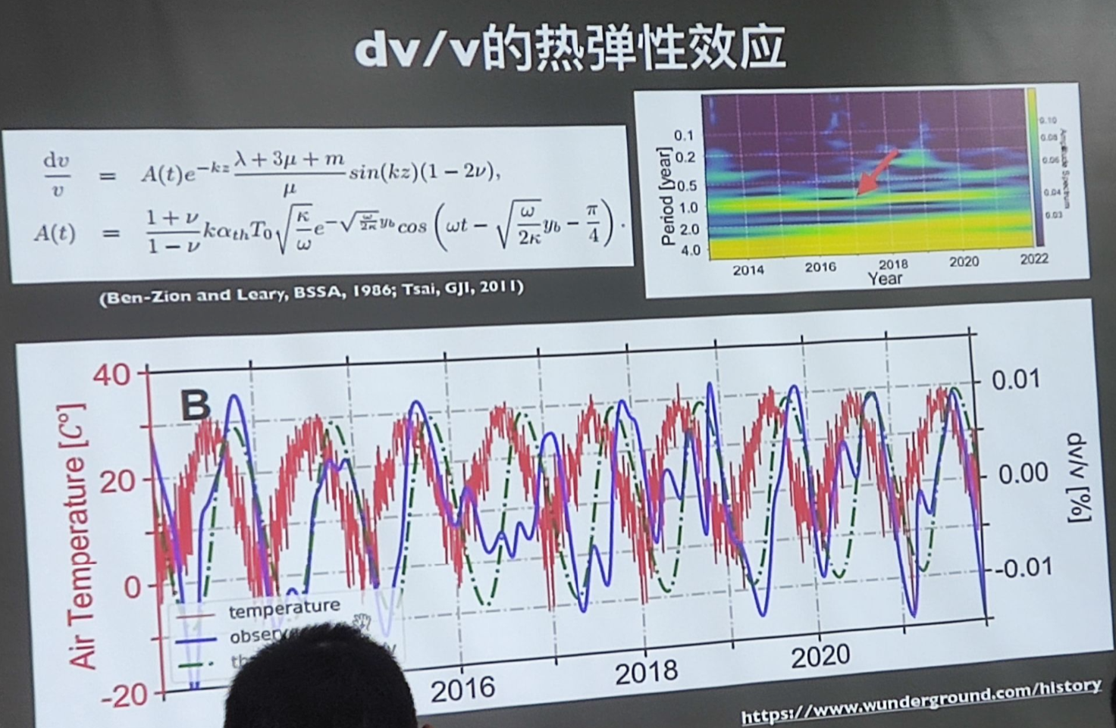
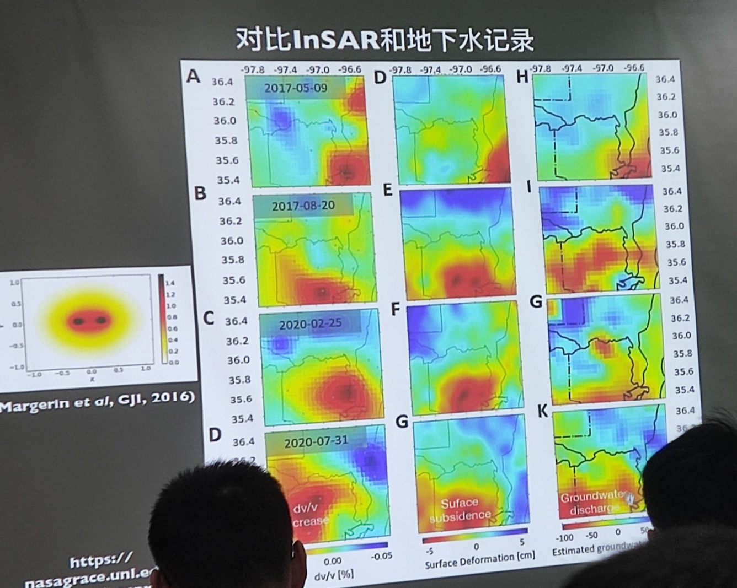
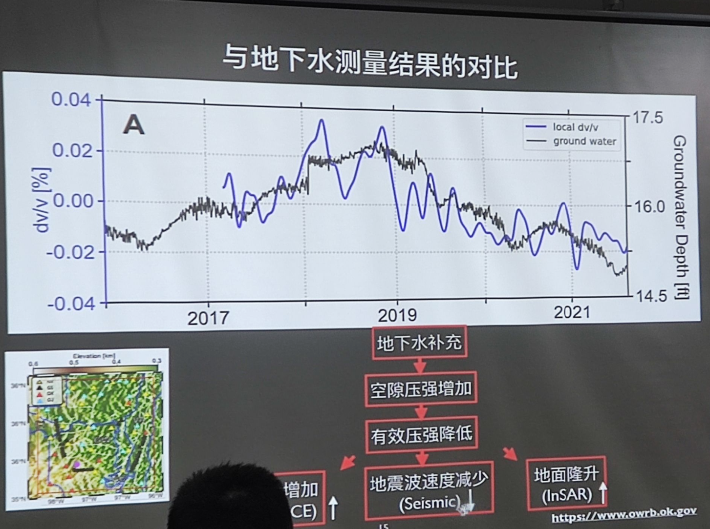

Slide 5
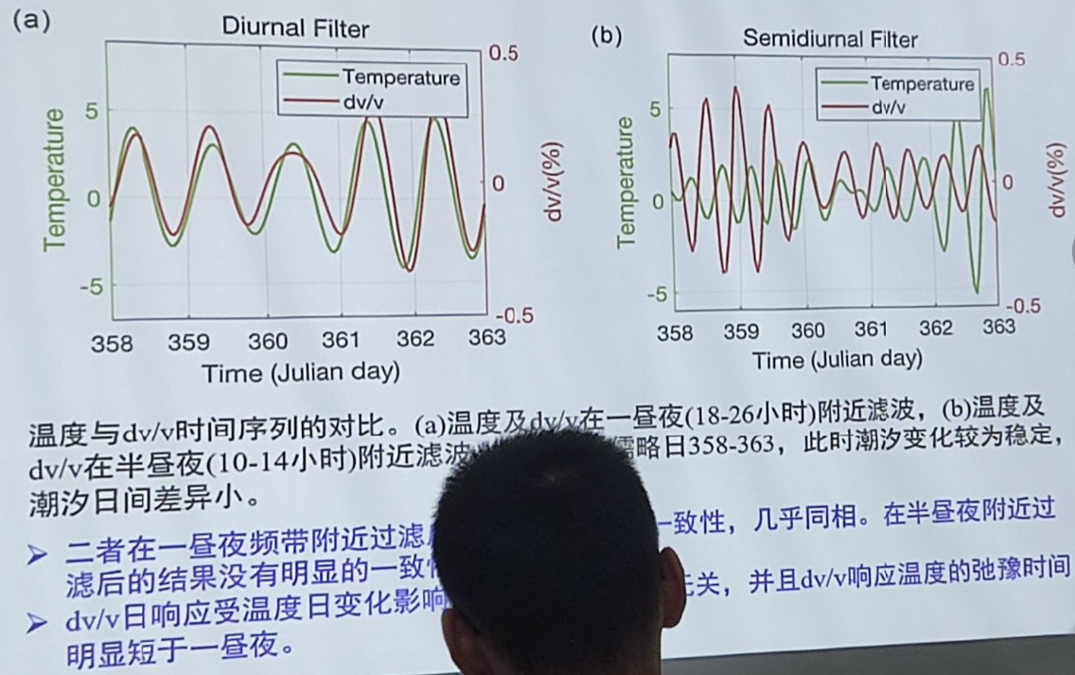
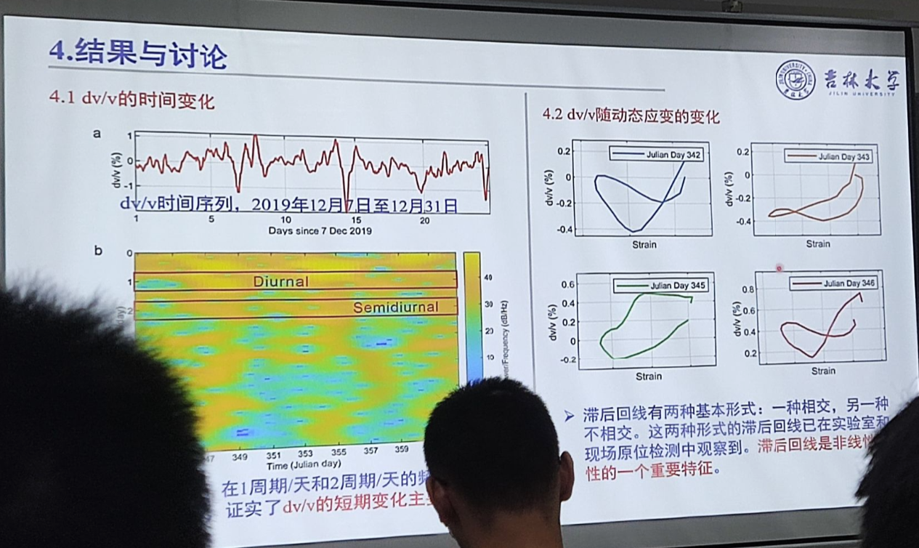
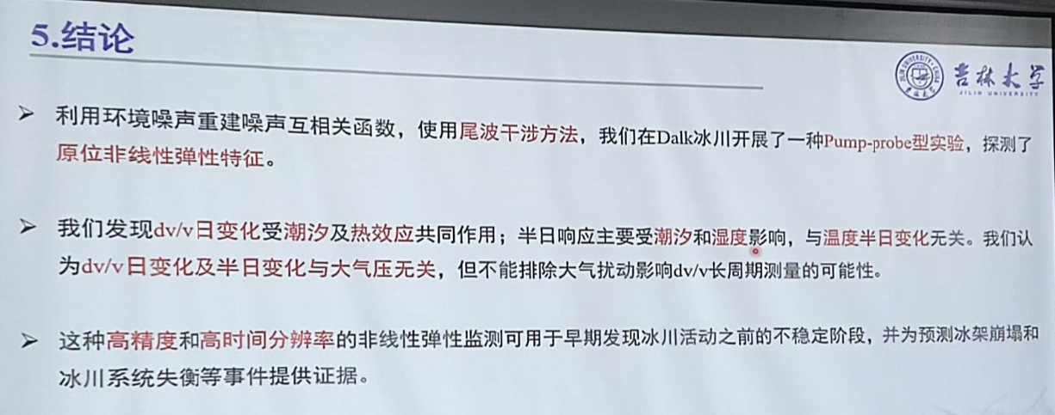
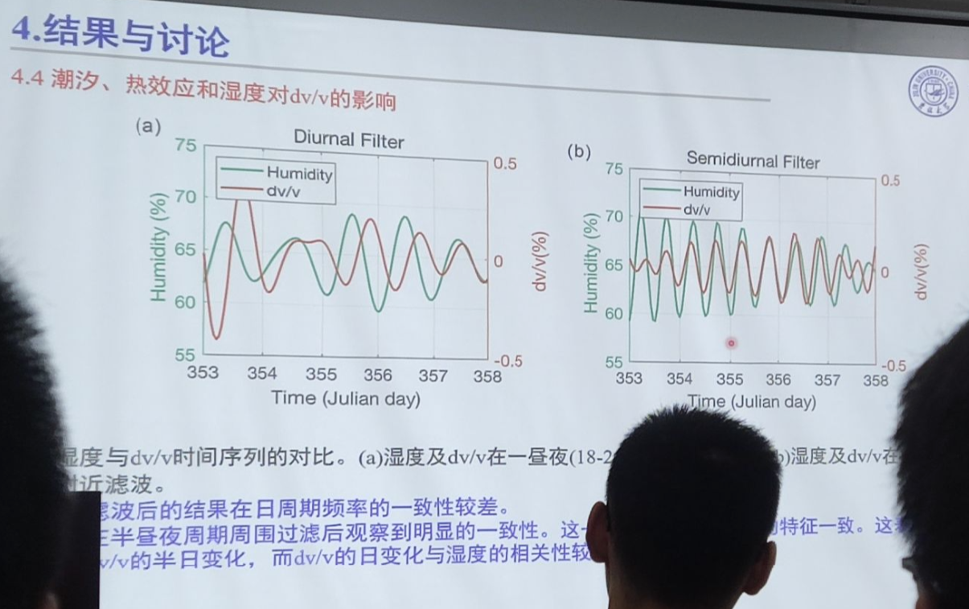
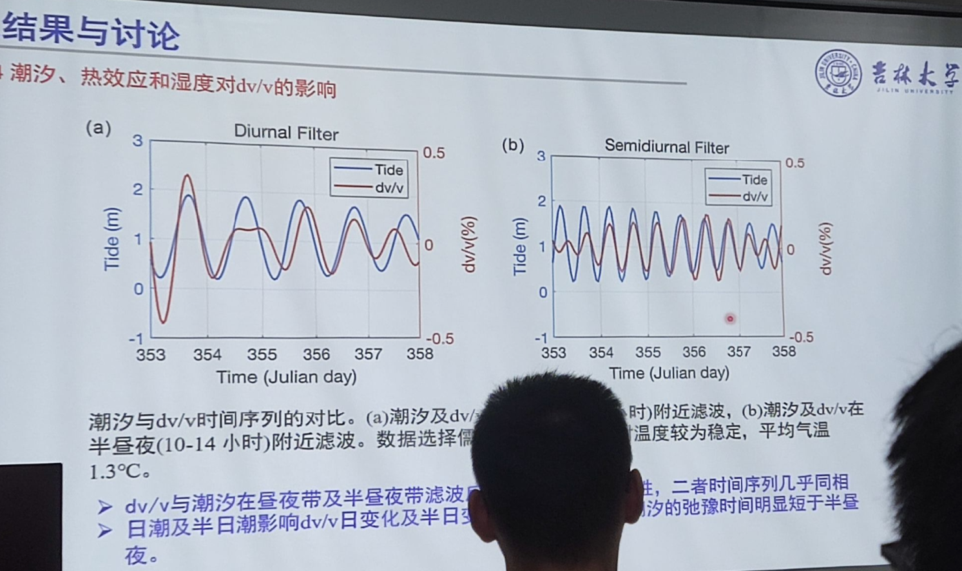
吉林大学，柏韩，利用密集阵列检测南极洲Dalk冰川地区原位非线性弹性。

Slide 6
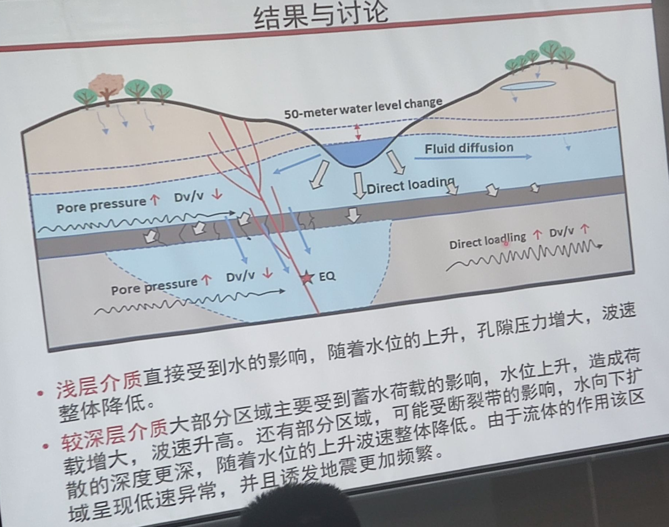
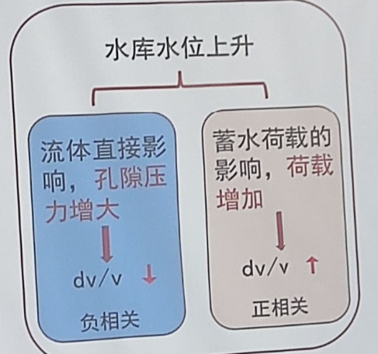
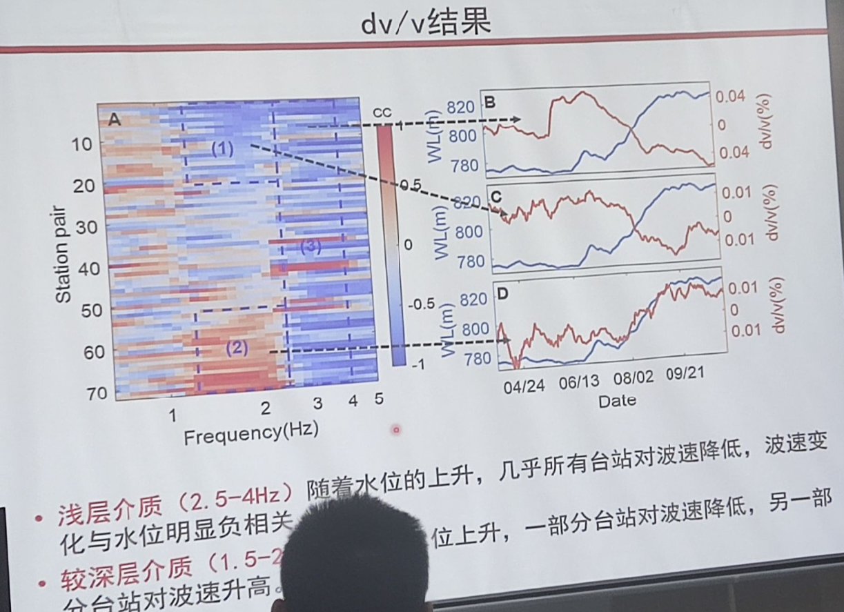
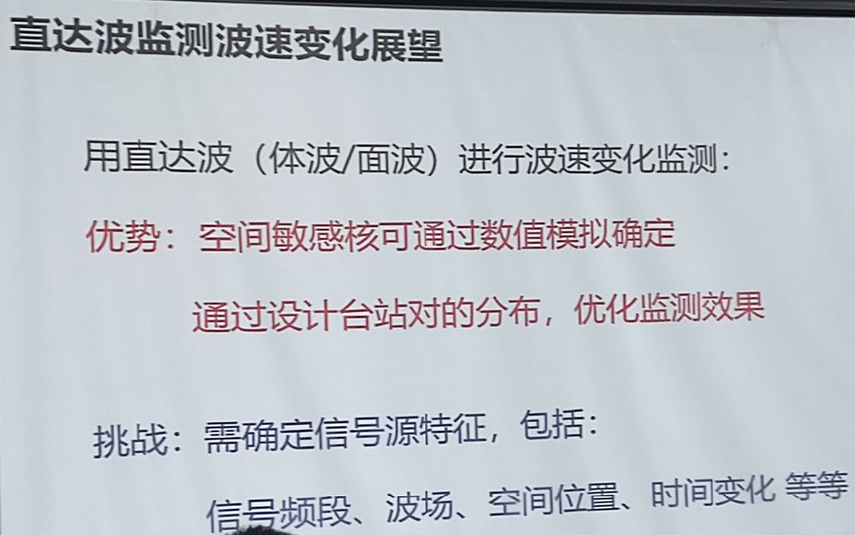
USTC，盛一笑，利用货运火车监测 San Jacinto 断层带：从火车信号中提取互相关函数中的直达P波。相比尾波，直达体波的优势为穿透速度深，空间分辨率高，噪声源确定，敏感核可确定。
USTC，孙腾辉，利用背景噪声监测白鹤滩水电站蓄水引起的浅层介质变化：尾波干涉法（Mao,2020）;发现dv/v和水位变化有明显相关性但不同区域响应不同（与渗透率相关）；认为水库蓄水诱发地震波速度变化包括弹性应力改变、孔隙扩散效应；

Slide 7
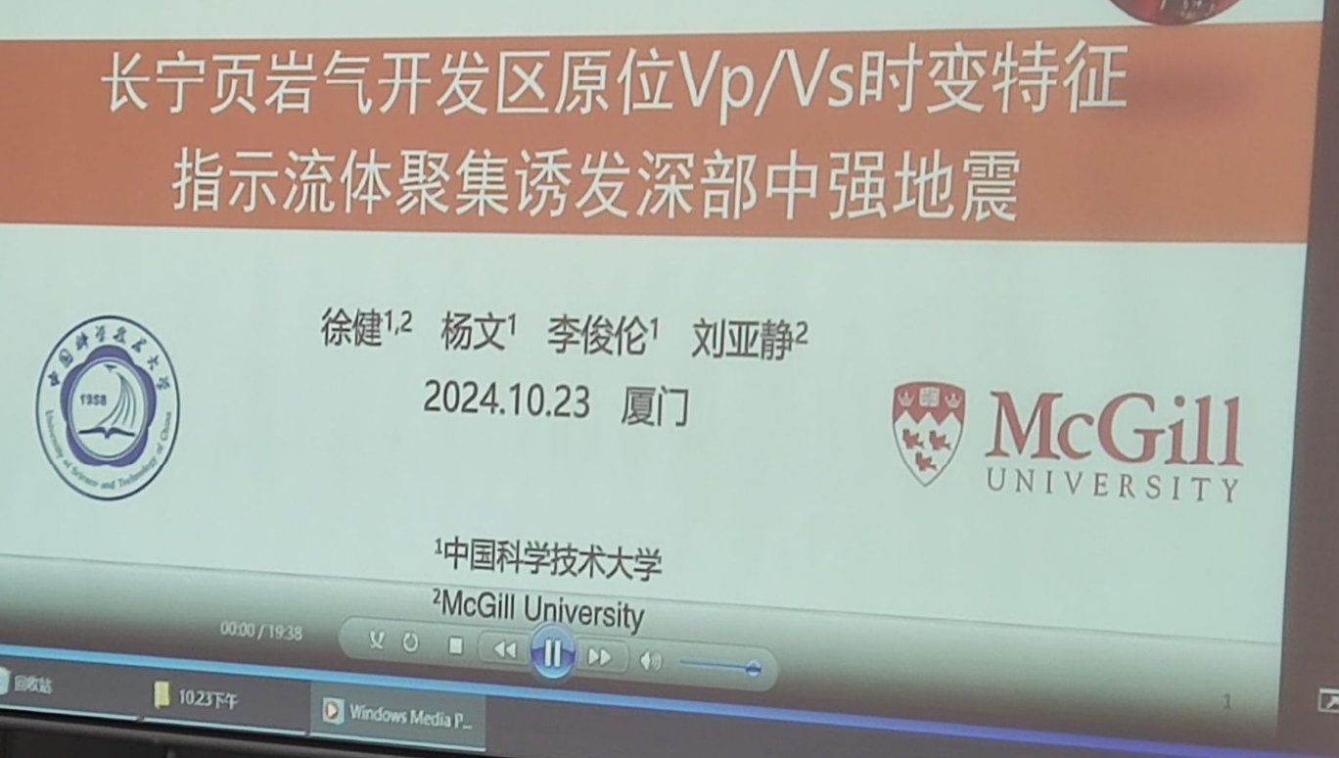
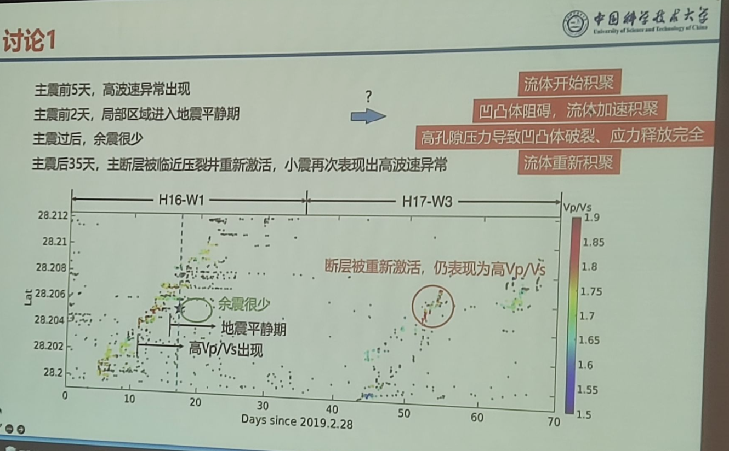
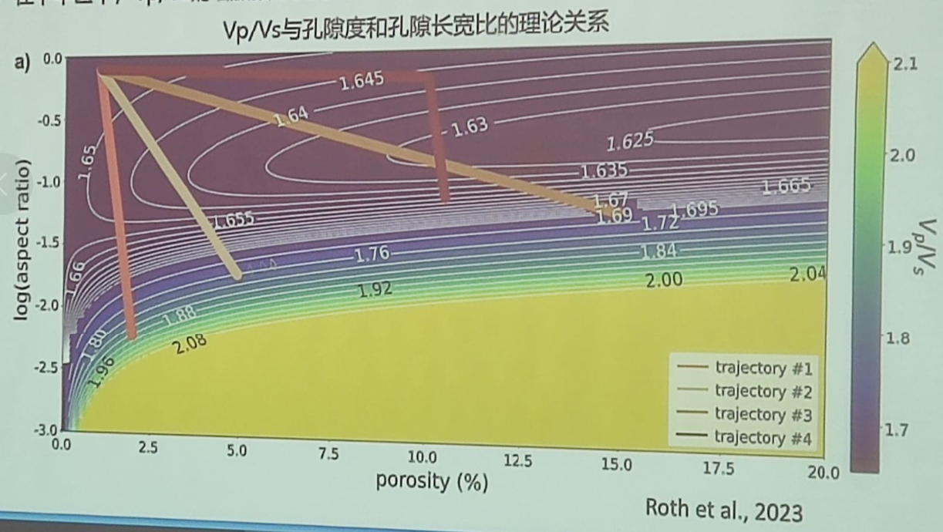
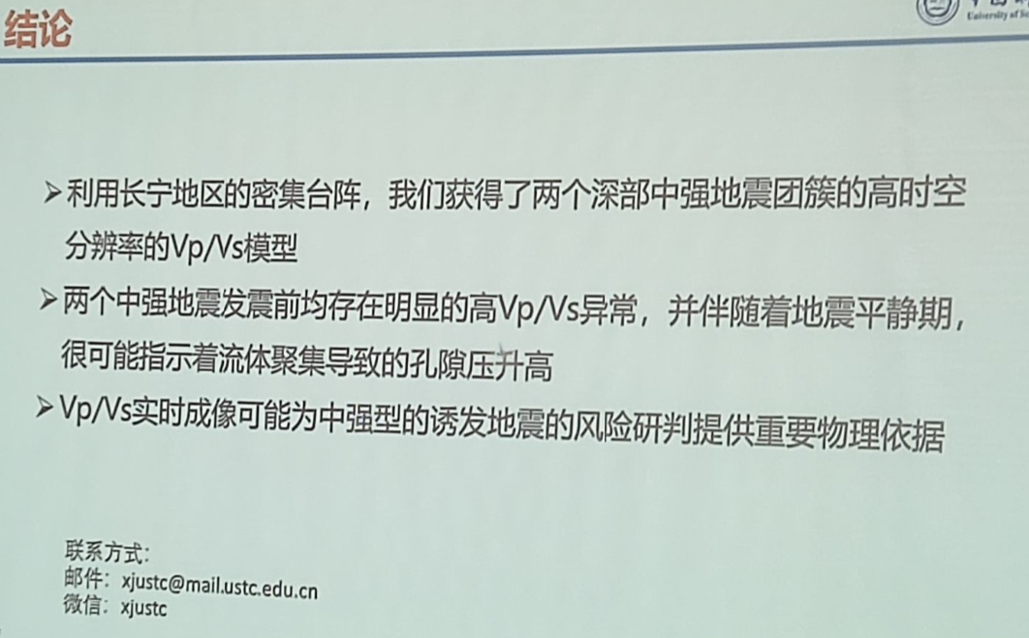

Slide 8
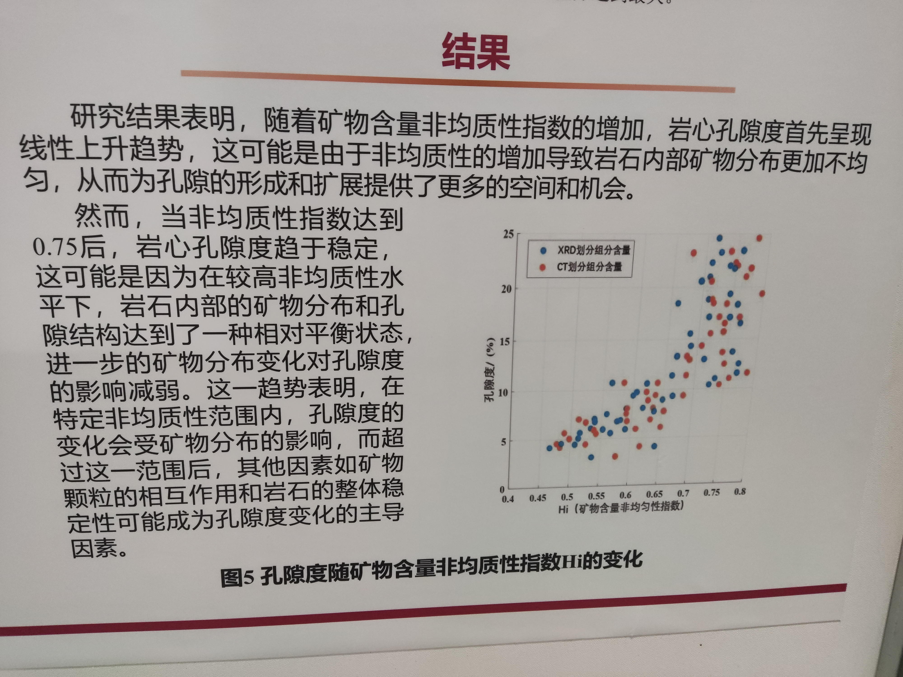
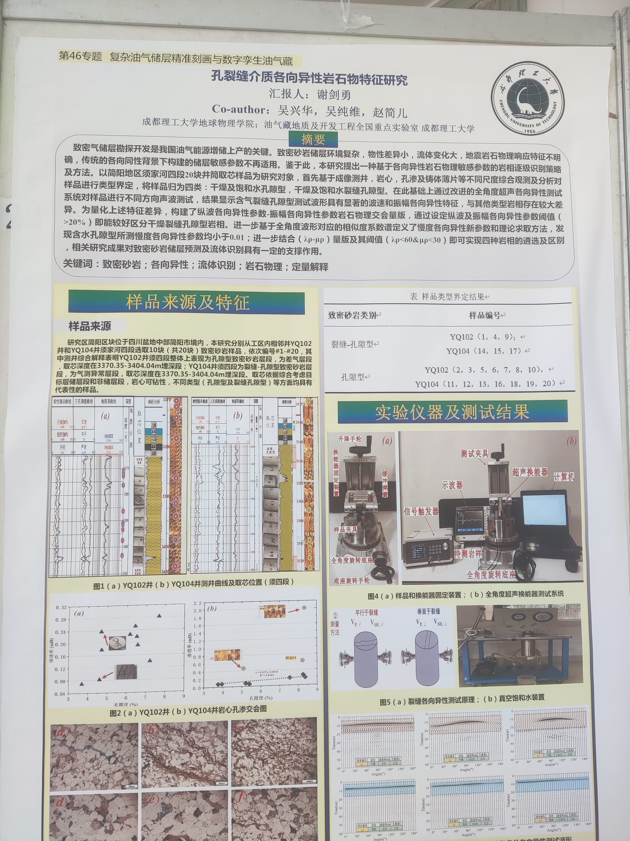
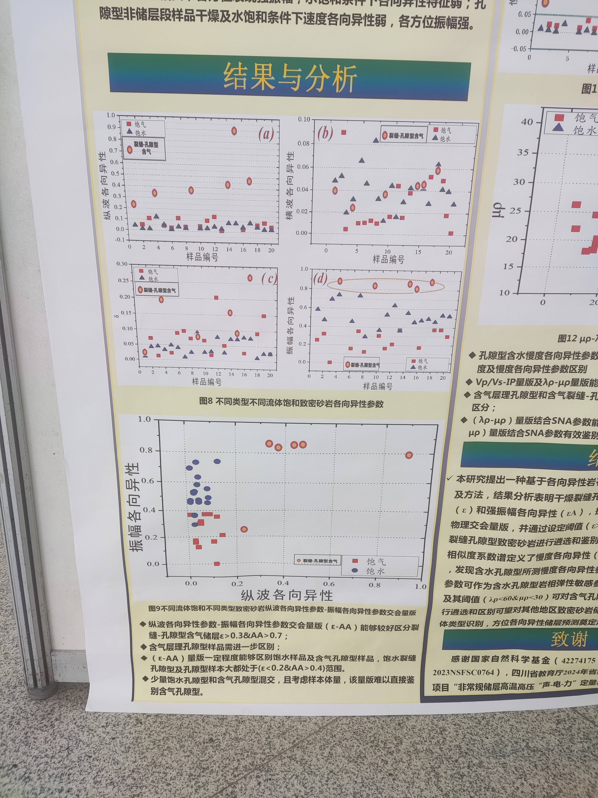
岩石物理

Slide 9
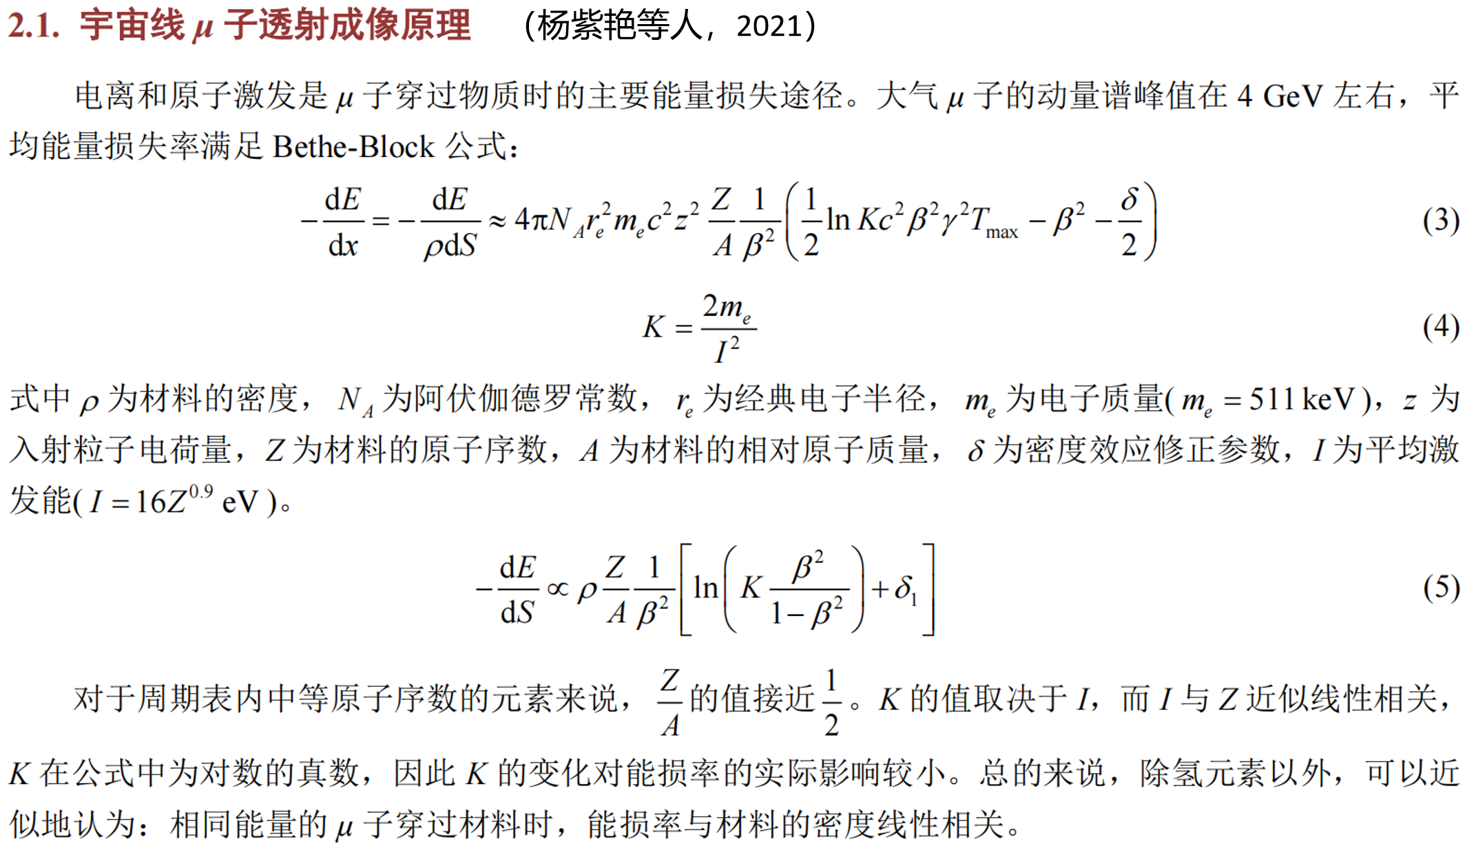
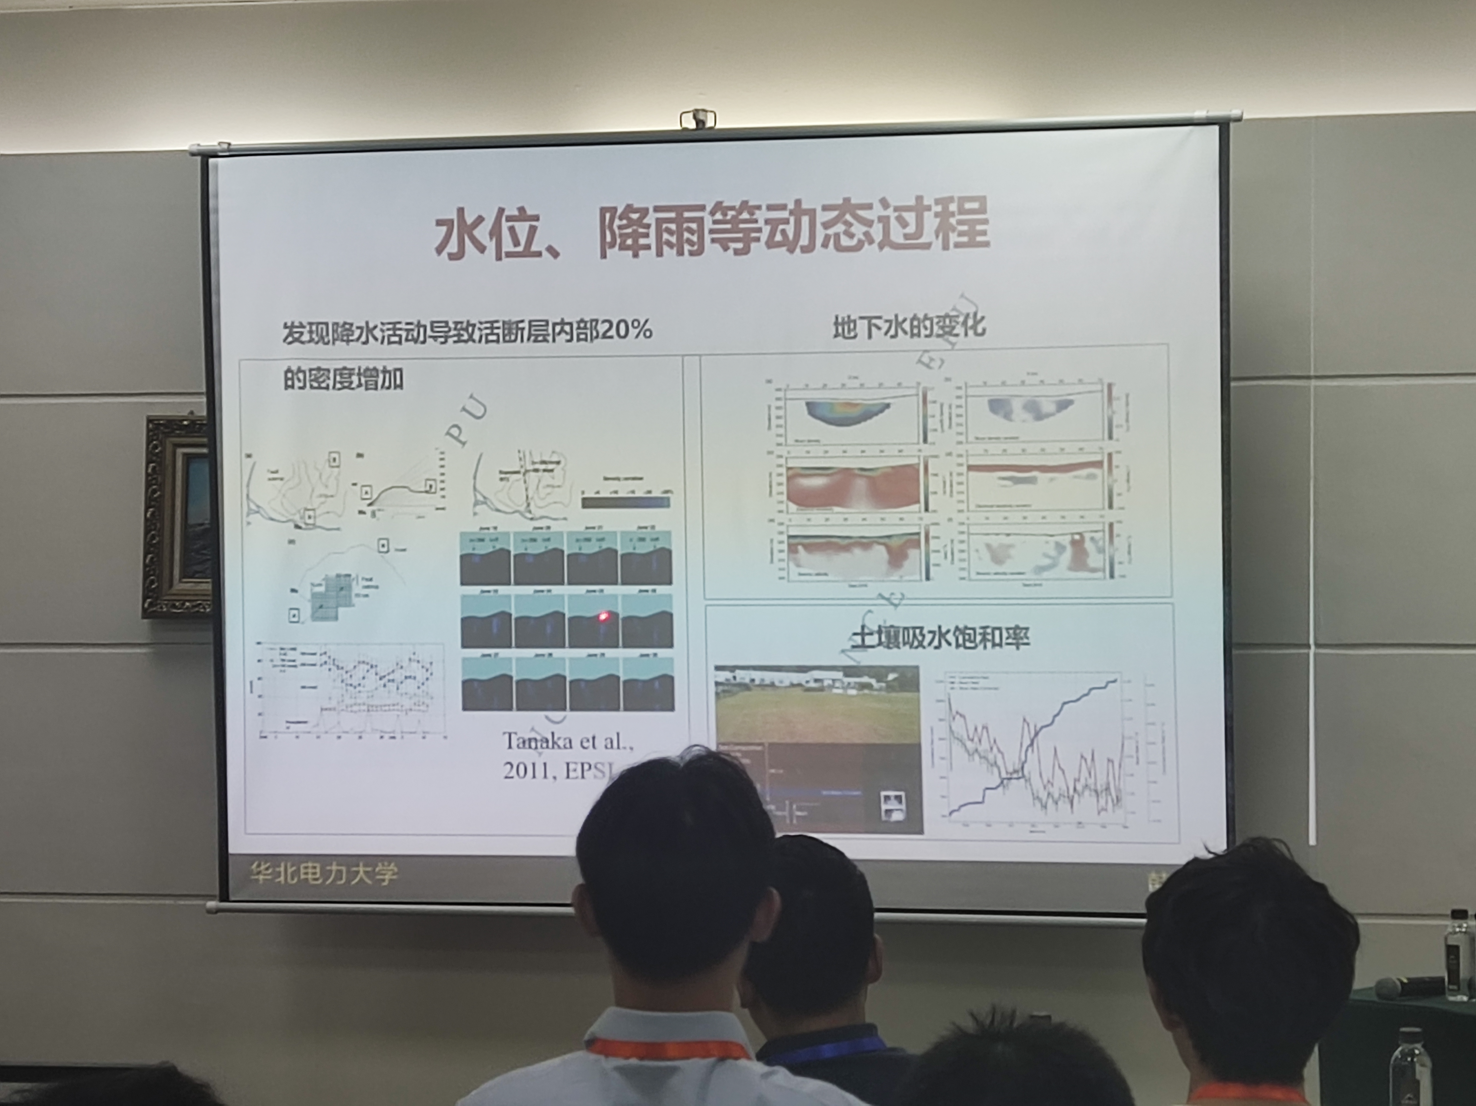
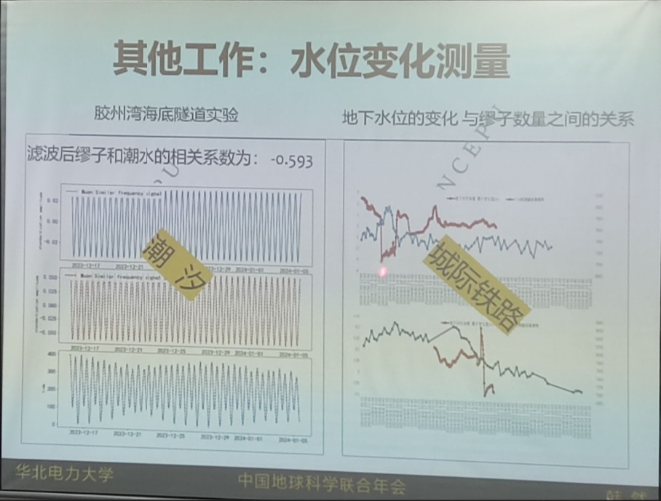
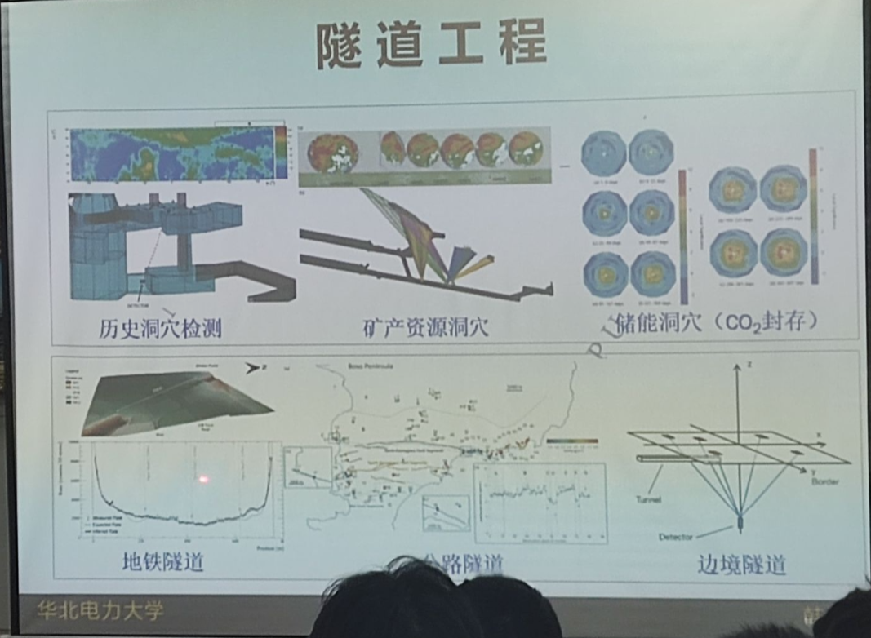
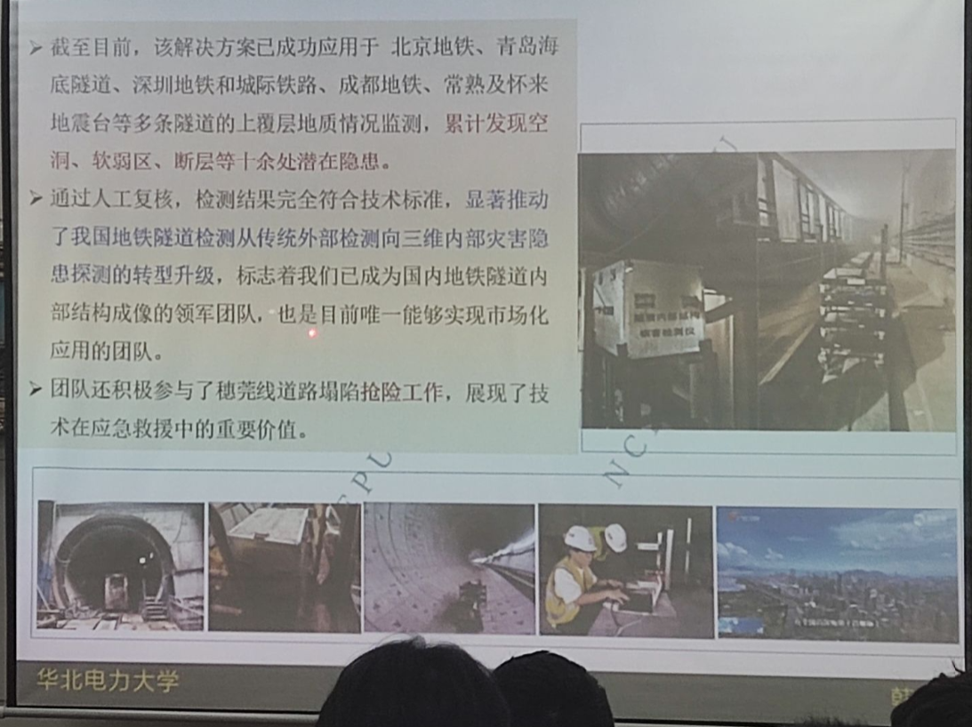
其他——高能缪子成像
高能缪子成像技术
μ子在物质中的能量损失率与物质的化学组成无关，只与物质的密度和厚度有关。高能缪子成像技术分为透射和散射成像。
μ 子透射和散射成像都依赖大样本的统计分布。一般来说，在目标体较大的情况下，μ 子透射成像是一个有力方法。而 μ 子散射成像更适用于中小型目标体。散射成像需要重建粒子轨迹，对山脉或大建筑物这类目标体来说是不实际的。而透射成像则不受此限制。
另外目标越大，穿过的 μ 子越少，这也不利于散射成像方法的数据信息的获得。
华北电力大学，韩然

Slide 10
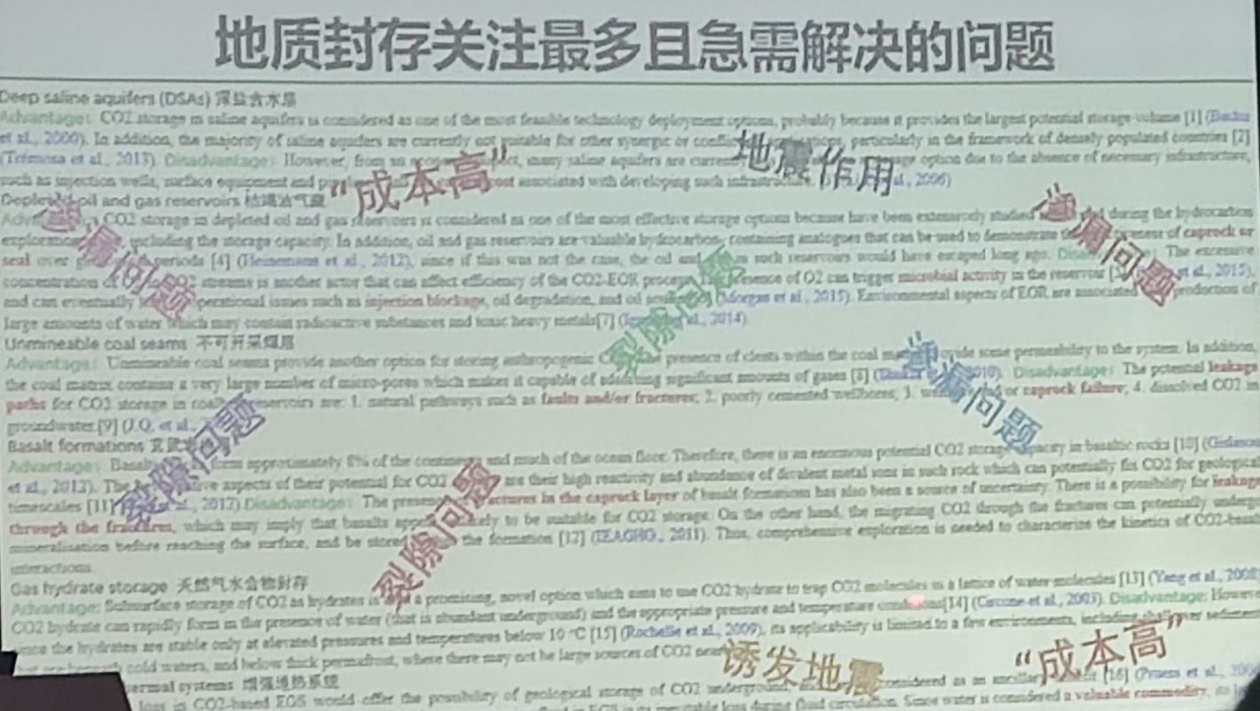
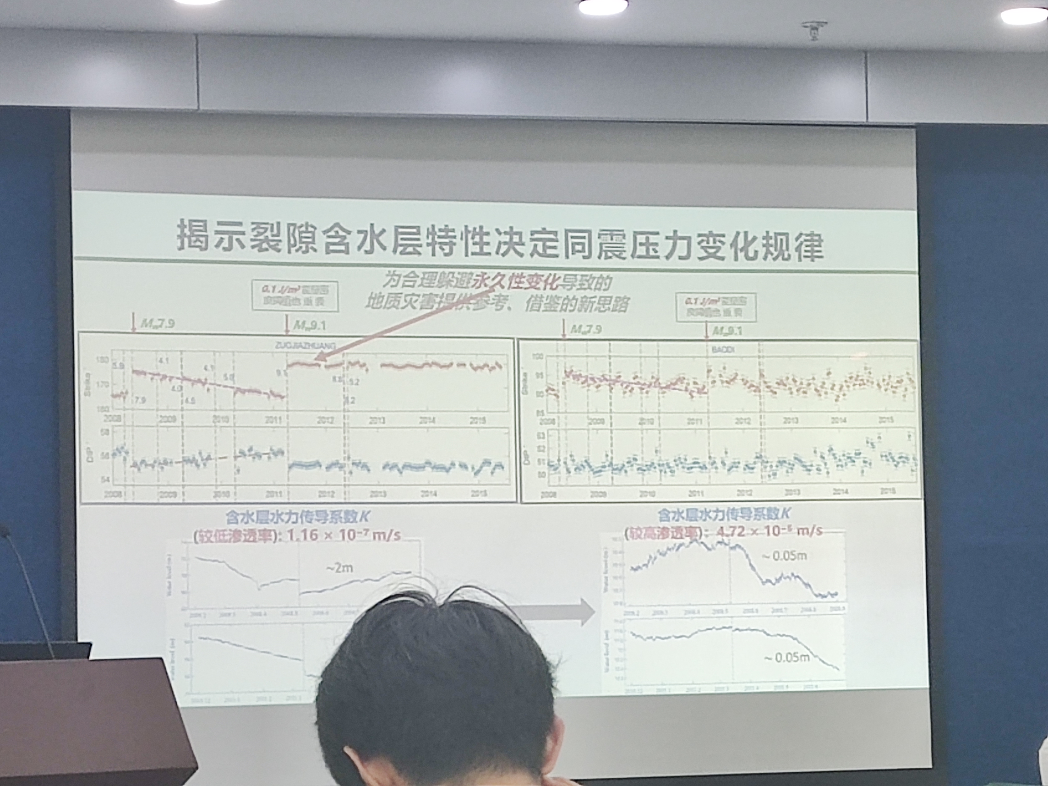
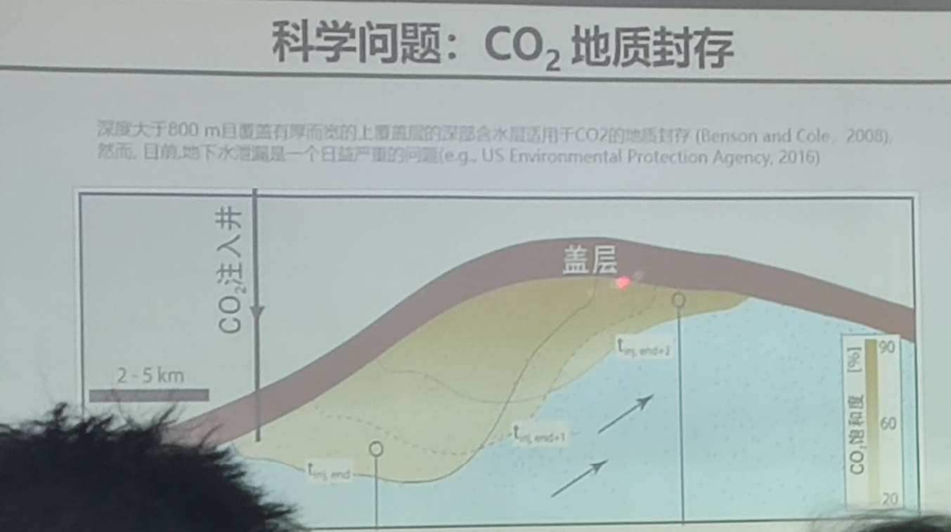
CO₂地质封存
潮汐响应裂隙方向模型反演地壳裂隙的走向、倾角。渗透率小的北京左家庄井观测含水层的走向和倾角同震变化如上图。
中国科学院地质与地球物理研究所，张艳
渗透率大的北京宝坻井观测含水层的走向和倾角同震变化

Slide 11
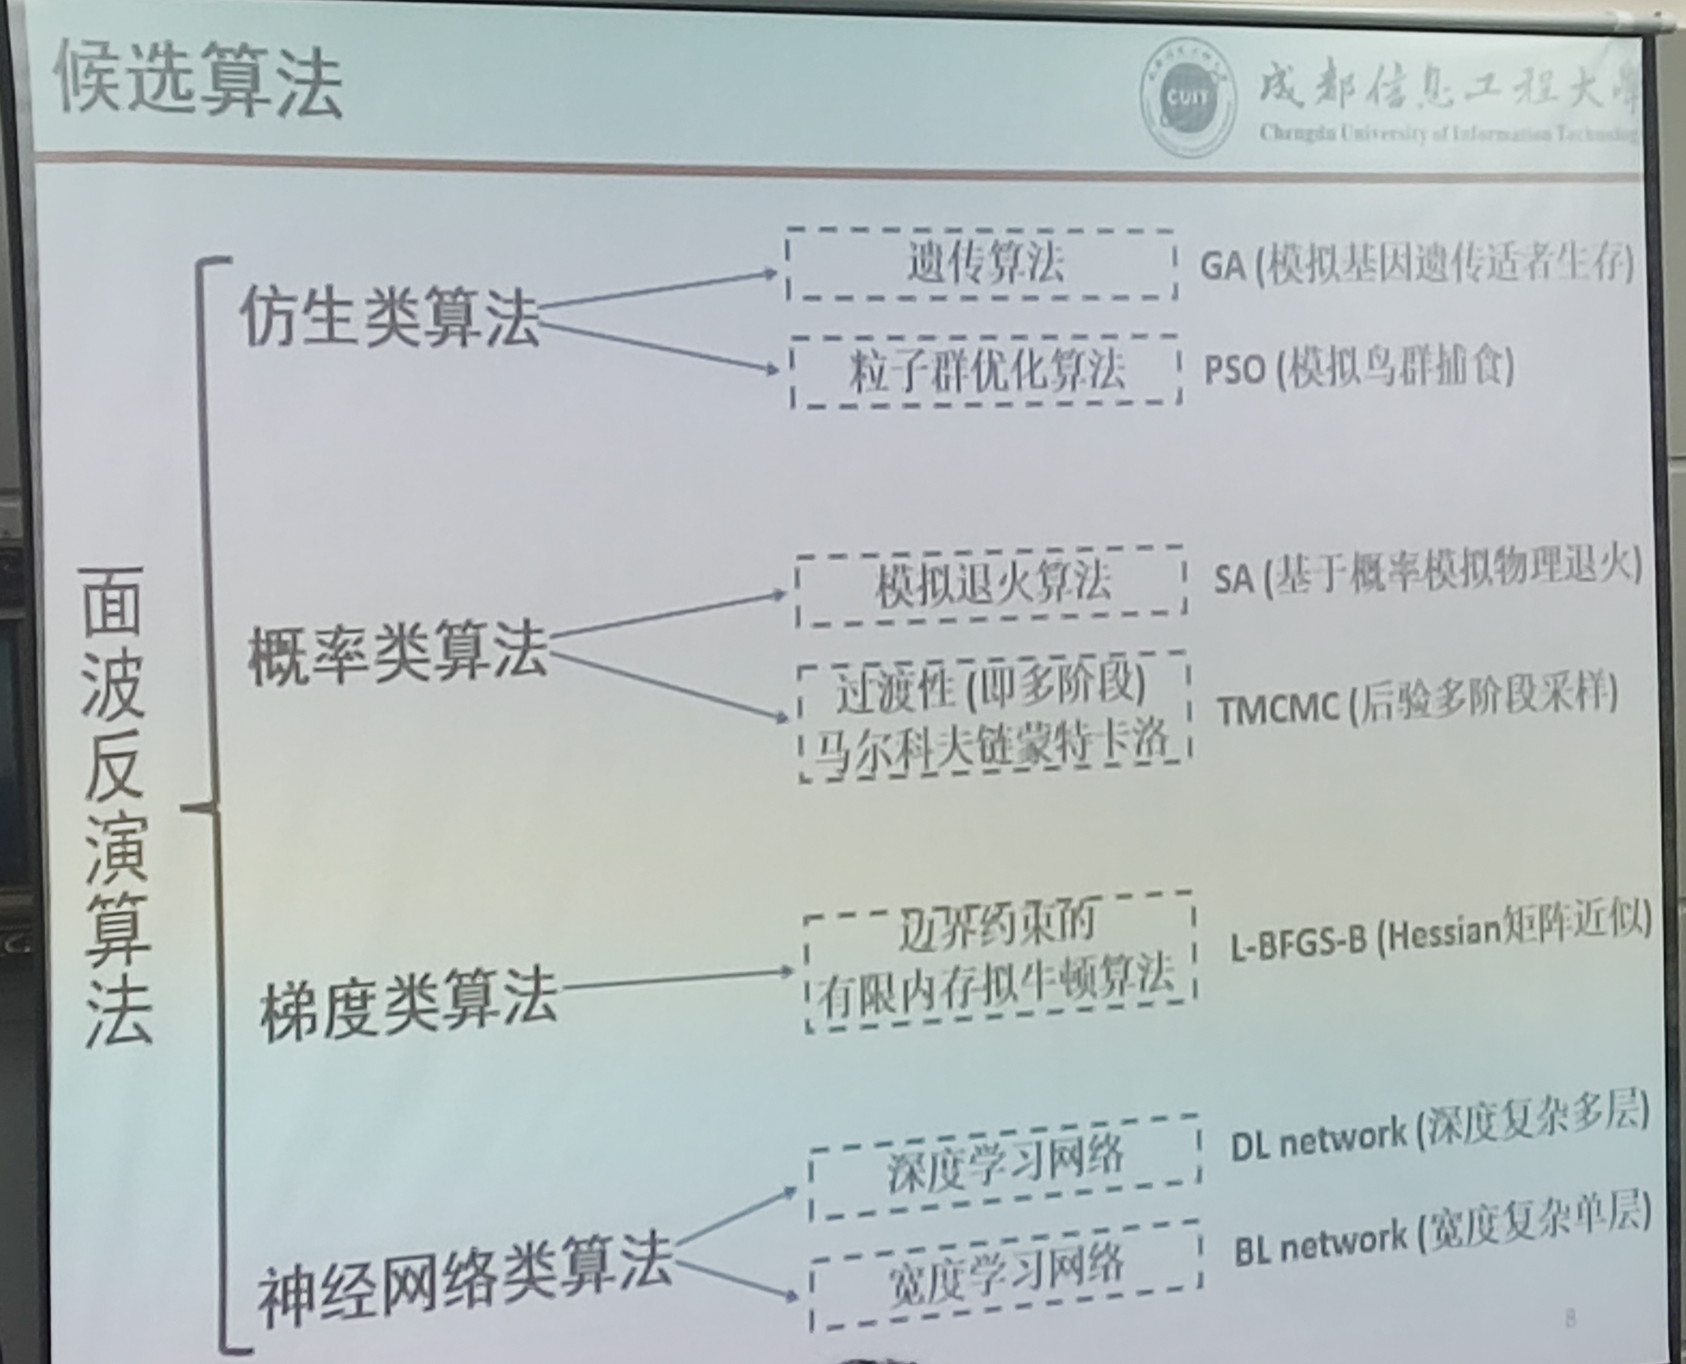
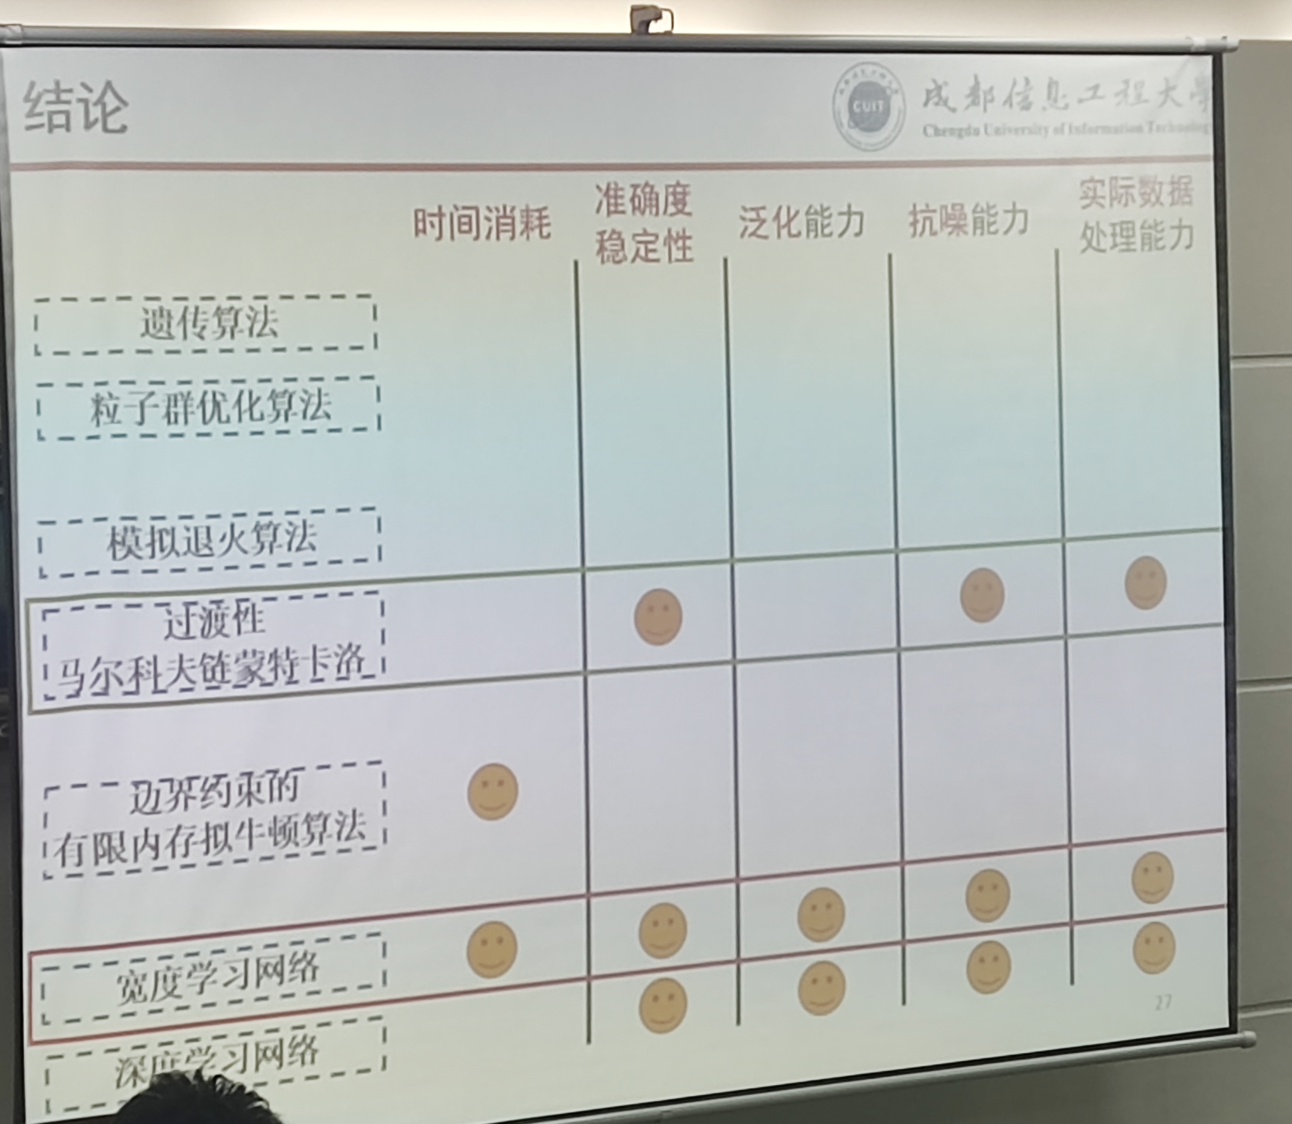
面波反演算法比较

Slide 12
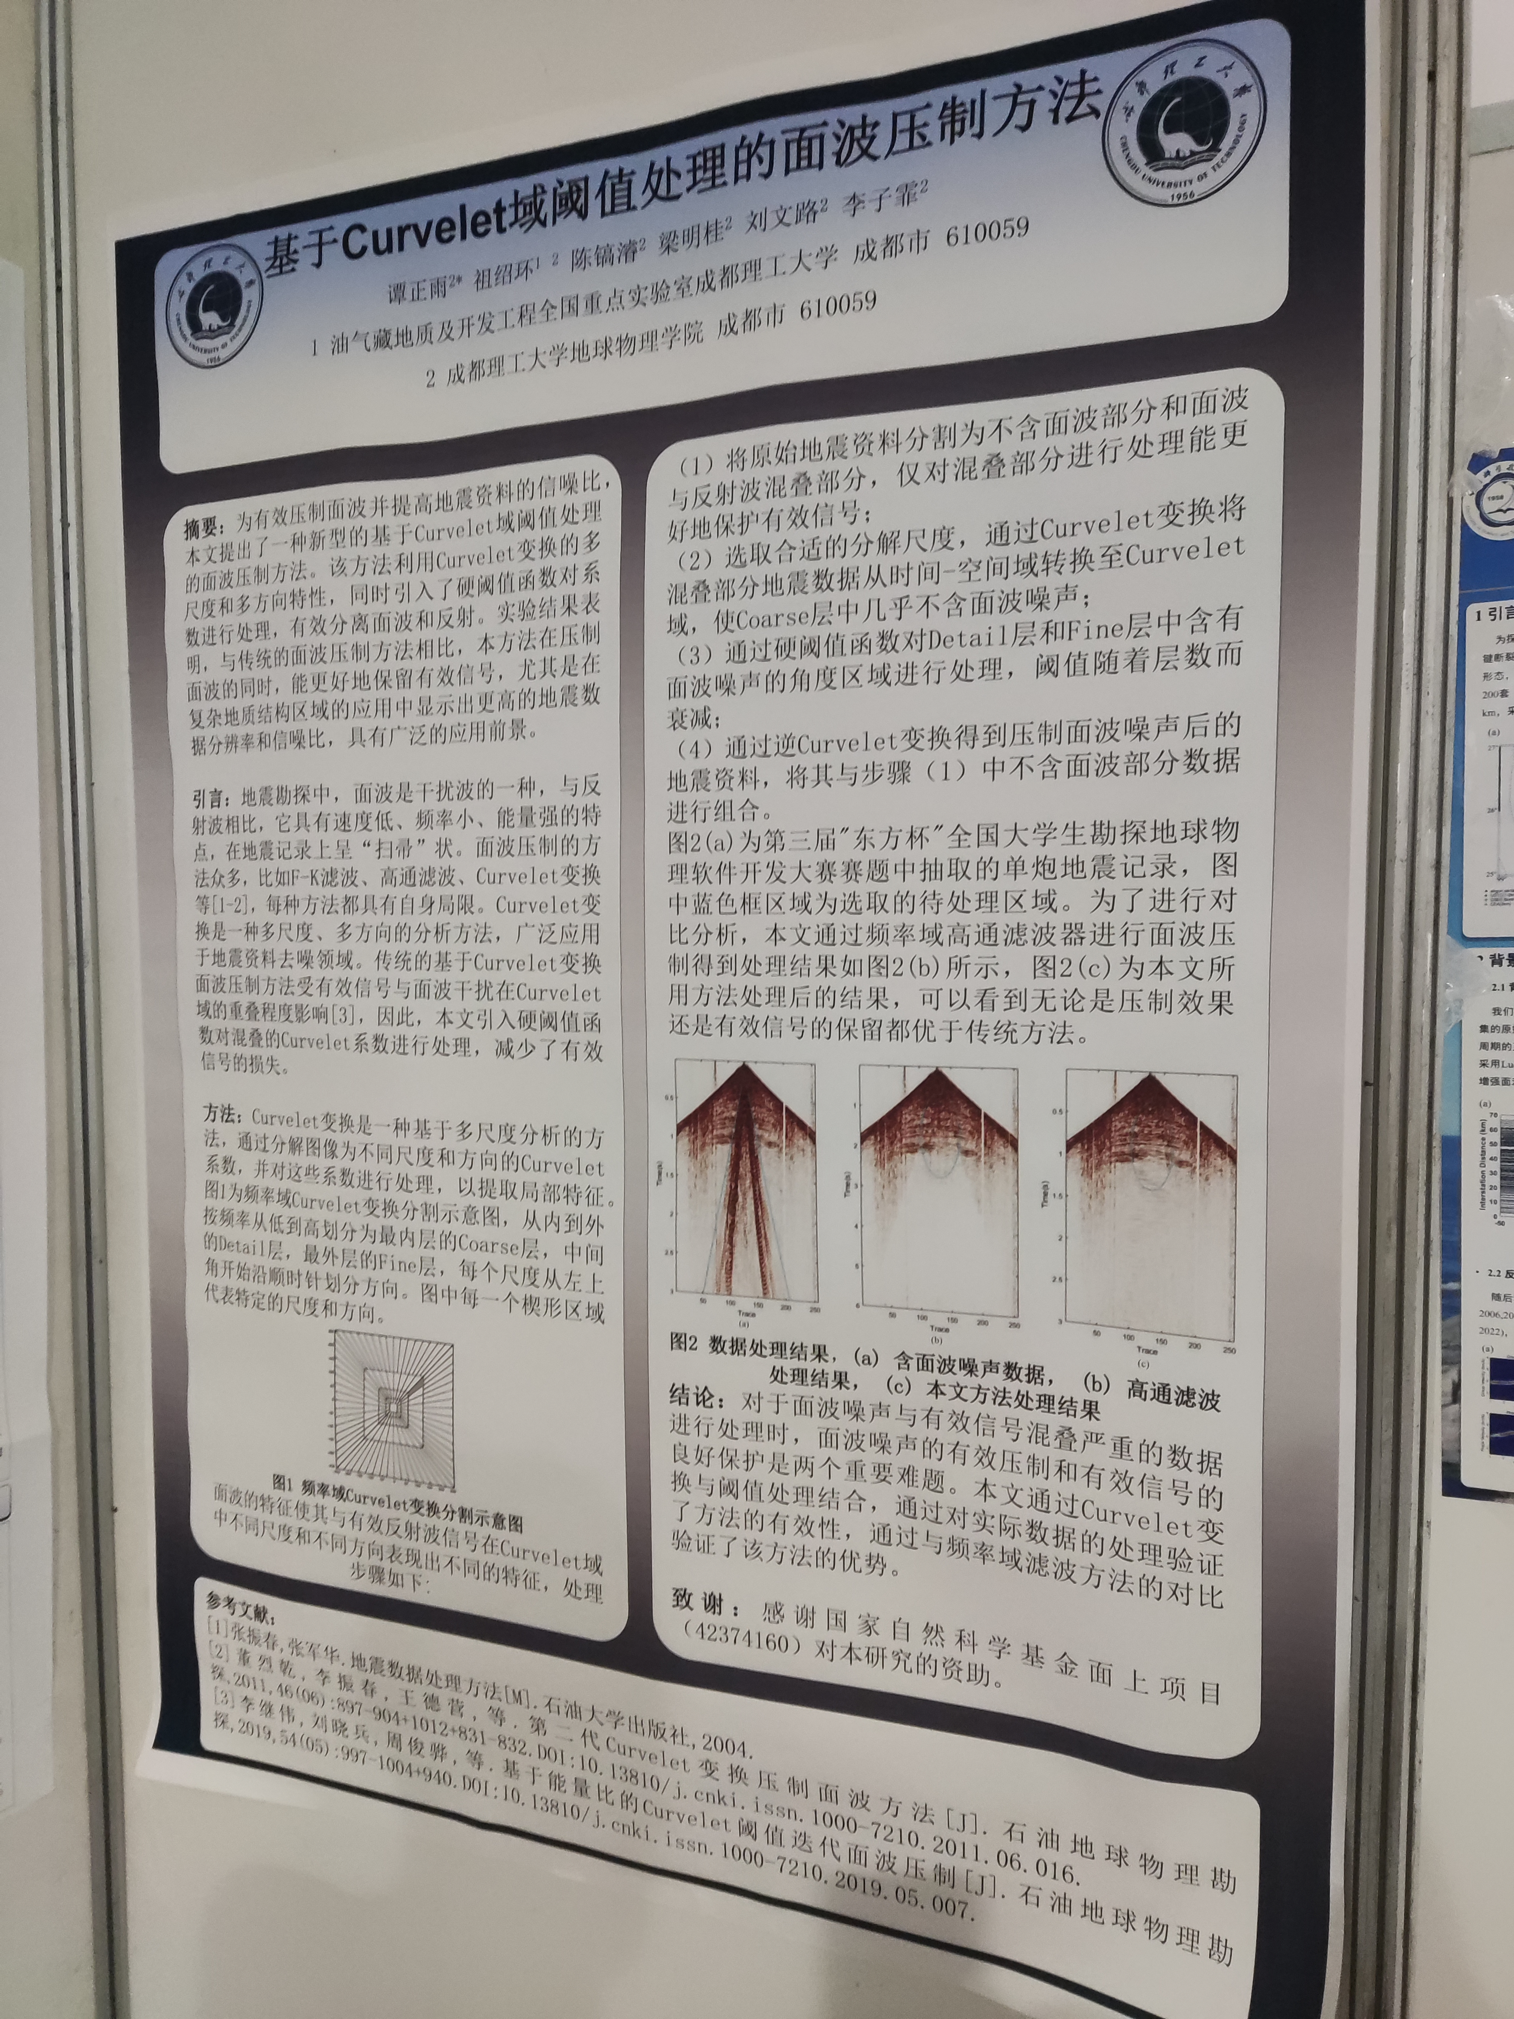
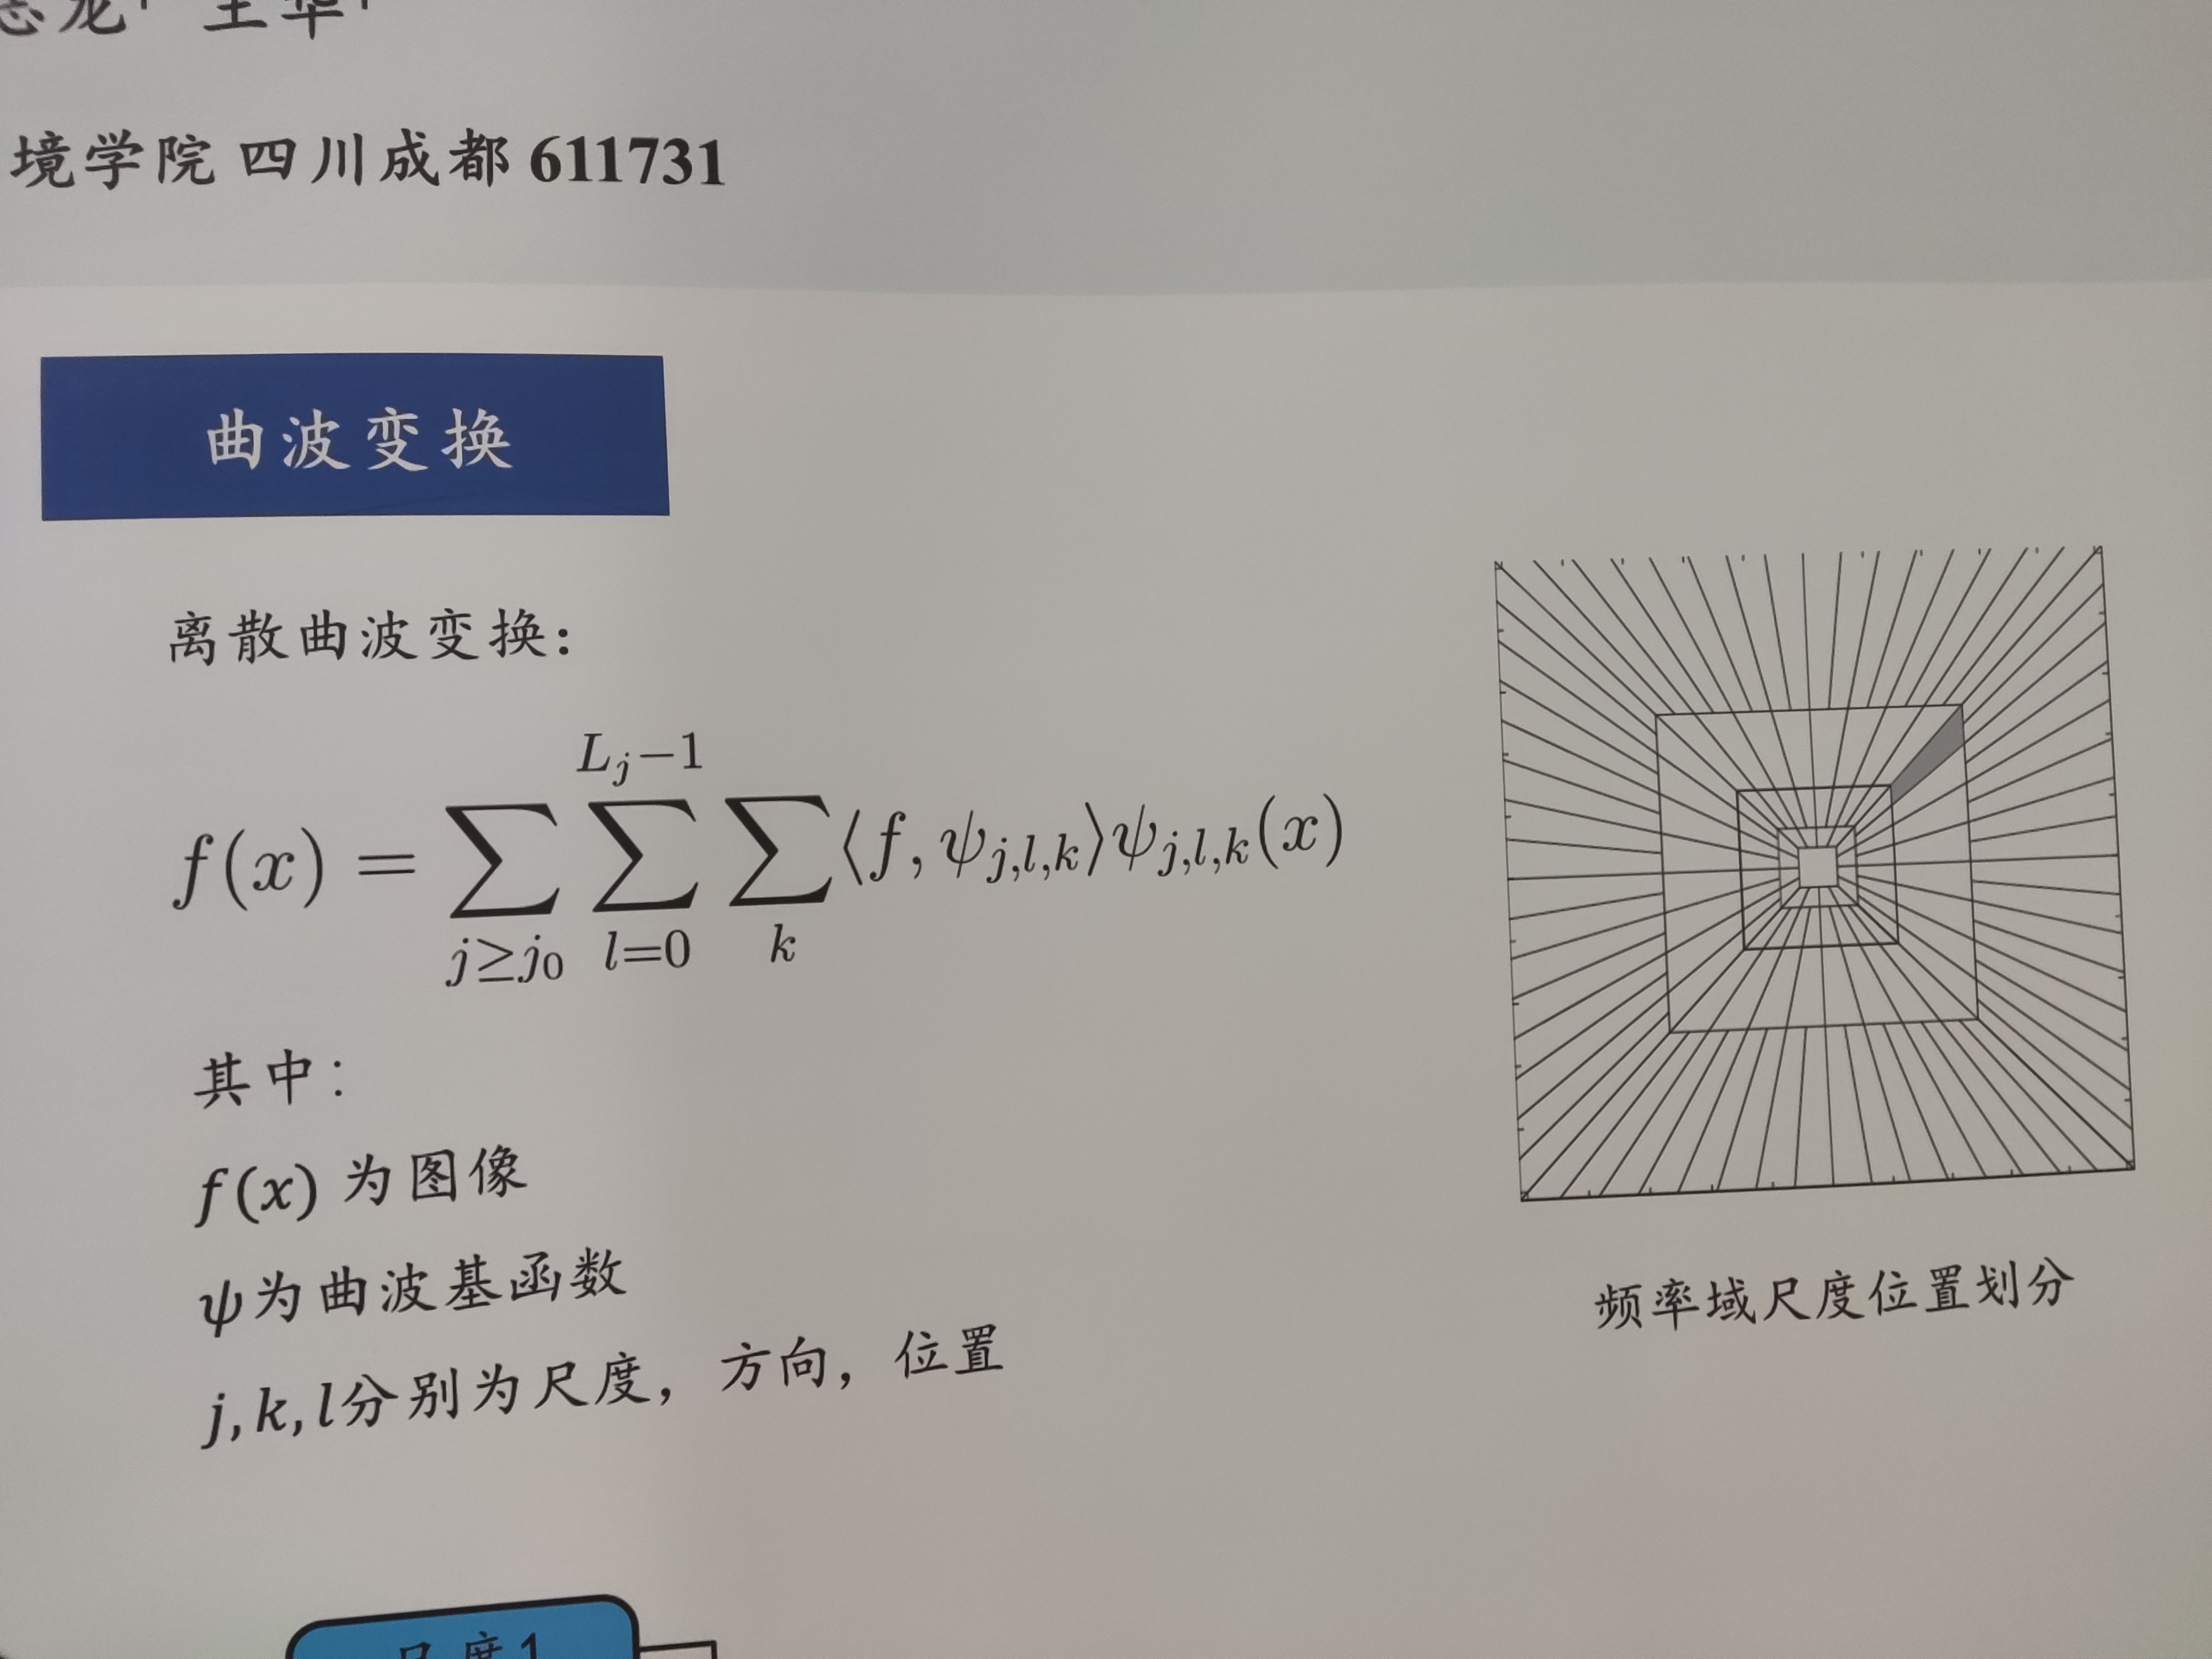
曲波变换

Slide 13
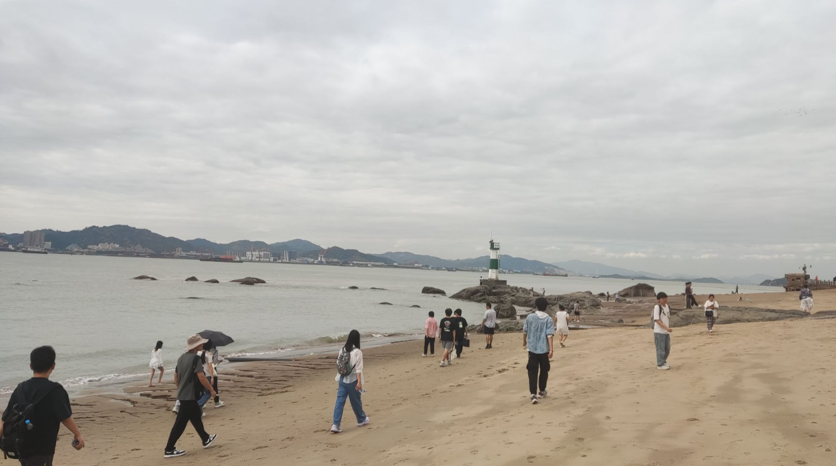
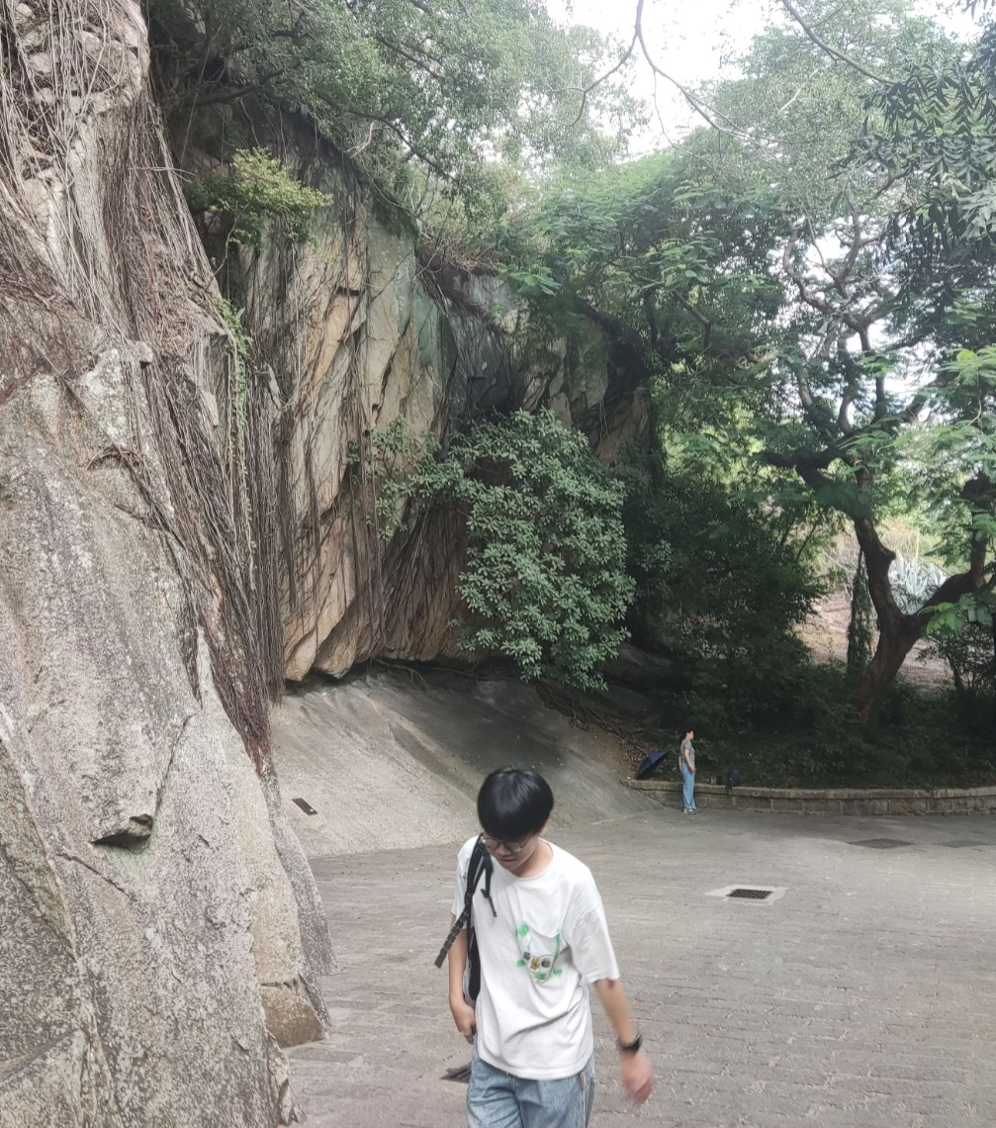
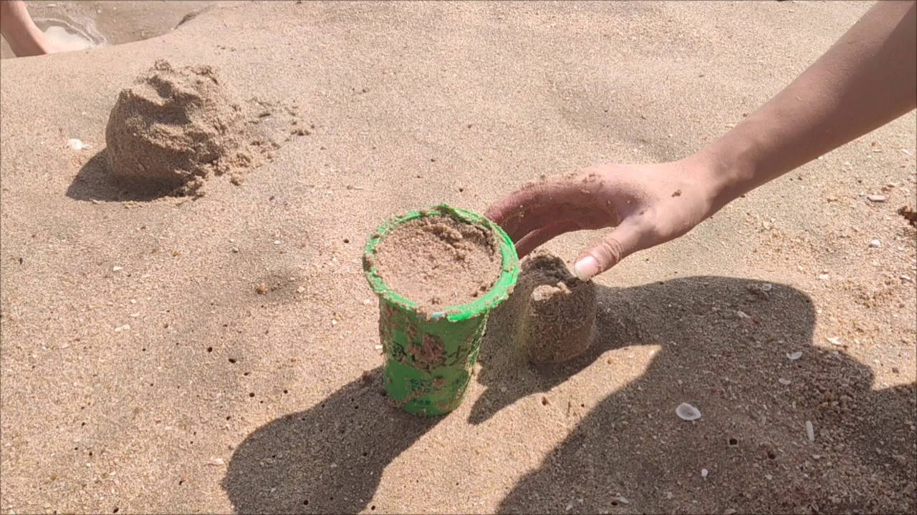
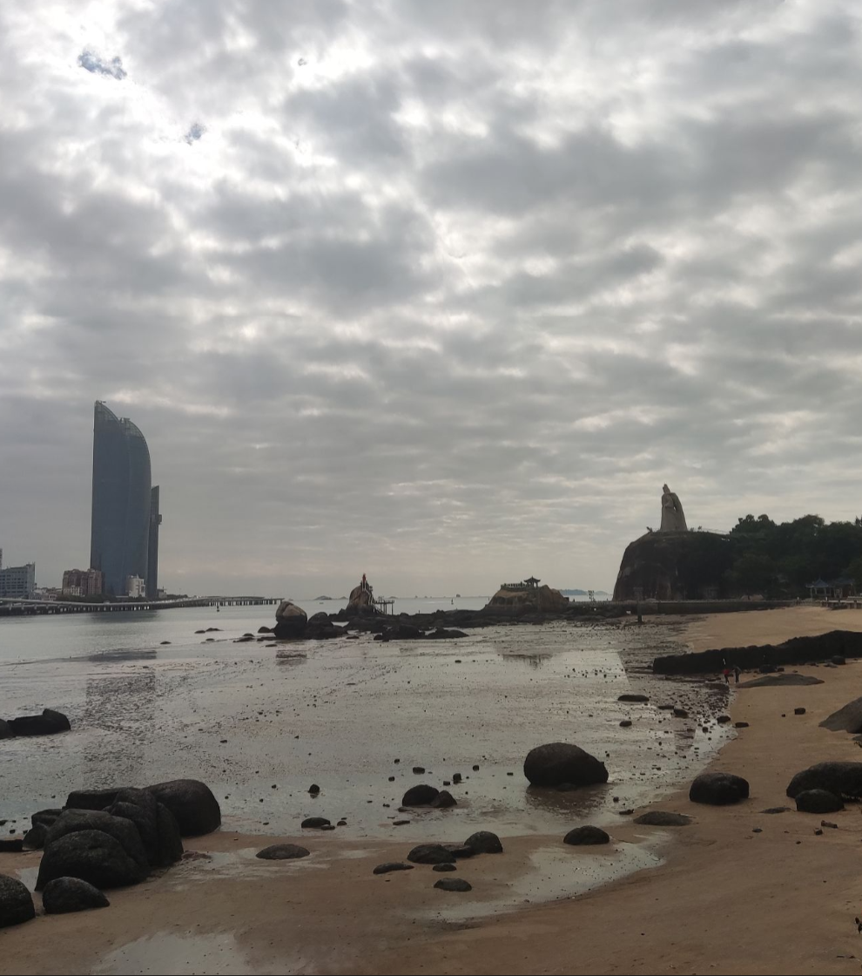
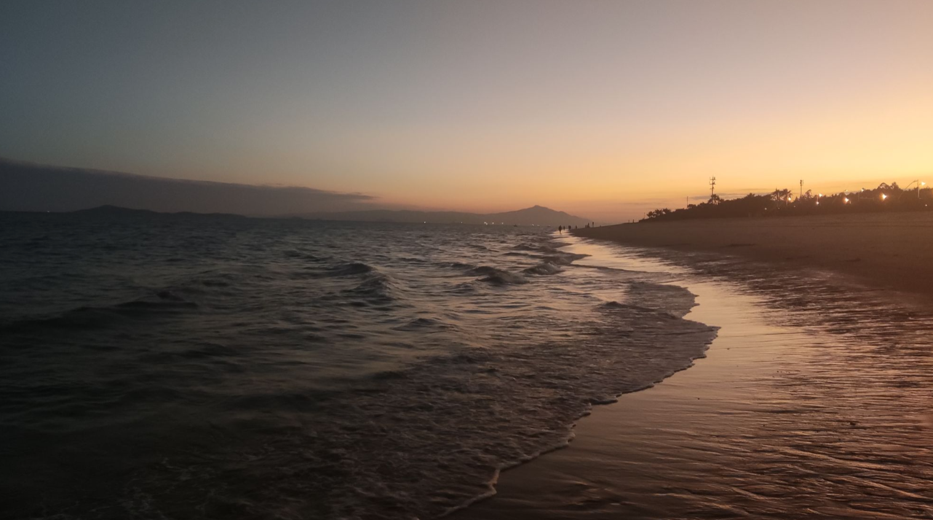
厦门
土壤液化？

